Slide 1
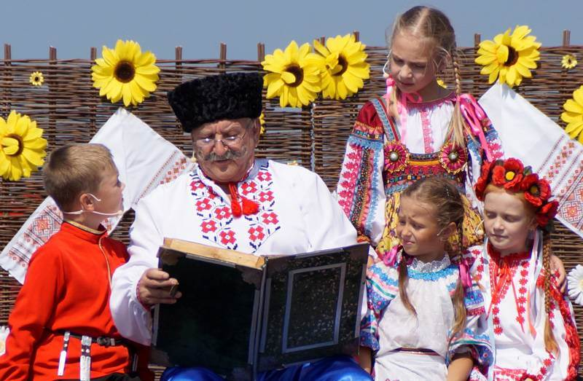
Презентация «Хата казака»

Slide 2
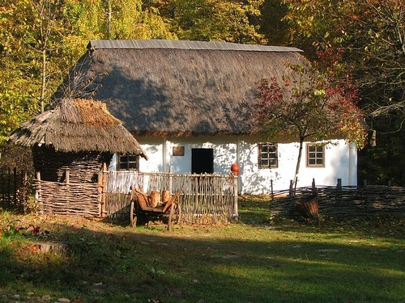
Жилища казаков.
Жилища –хаты казаки строили из местных природных материалов: соломы, камыша, хвороста, глины. Хата представляла собой каркас из прутьев, обмазанный с двух сторон глиной. Пол – глинобитный. Крыша из соломы или камыша. Снаружи хату белили. Она делилась на два жилых помещения: великую хату с русской печью в заднем углу и малую хату.

Slide 3
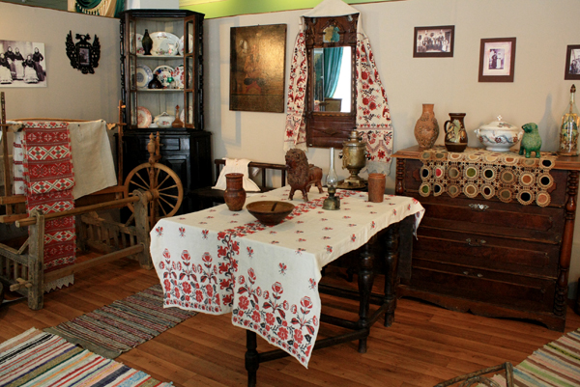
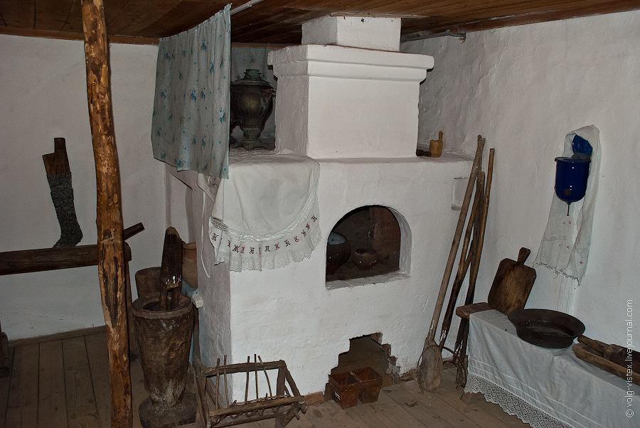
Внутри хаты.
В доме было две комнаты: великая (вылыка) и малая хата. В малой хате находилась печь, длинные деревянные лавки, стол (сырно). В великой хате стояла изготовленная на заказ мебель: шкаф для посуды: («горка» или «угольник»), комод для белья, сундуки и т.д.

Slide 4
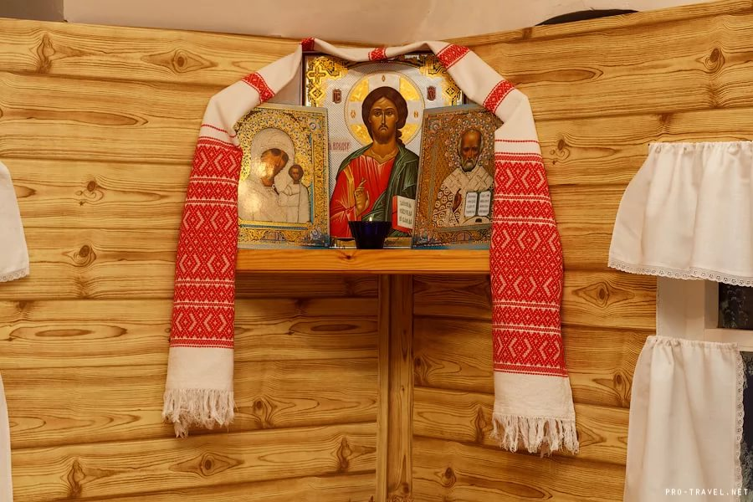
Красный угол «Божница»
В «божнице» сохраняли предметы, имеющие священное или обрядовое значение: венчальные свечи, «паски», как их называют у нас на Кубани, пасхальные яйца, просвирки, записи молитв, поминальные книжки.

Slide 5
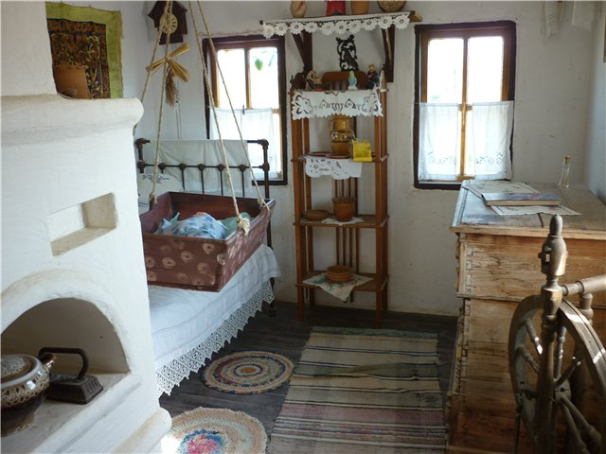
Убранство хаты

Slide 6
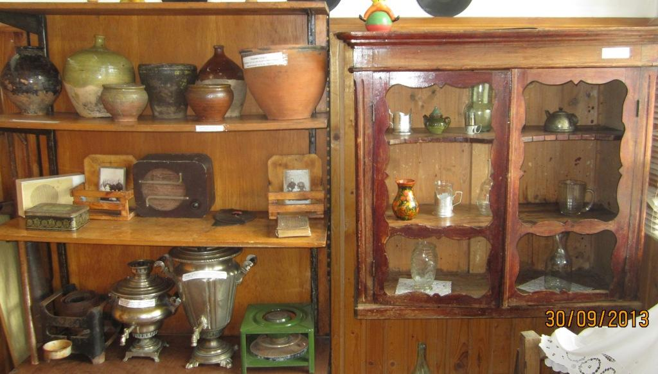
Куханая утварь

